Slide 1

Digitaitojen perusosaaja (T1)
3. Turvallinen toiminta
Markku Salo 2024

Slide 2
Tavoitteet
Osaat
tunnistaa tyypillisimpiä kyber- ja tietoturvauhkia
suojata käytössäsi olevat laitteet (esim. virustorjunta, laitteiden lukitseminen ja haittaohjelmien estäminen)
tunnistaa, kun tietoturvaa on loukattu ja tietää miten toimia

Slide 3
Tietokoneen turvallinen käyttö
Järjestelmän päivitykset
Windows: Asetukset Päivittäminen ja suojaus
Älylaitteet: Asetukset Päivitykset
Tarkasta, että päivitykset ovat ajan tasalla

Slide 4
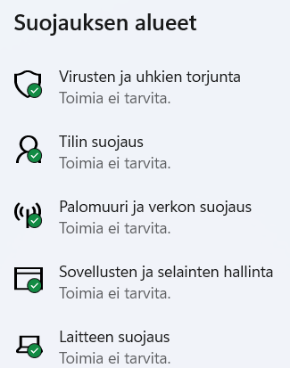
Tietokoneen turvallinen käyttö
Asetukset Windowsin suojaus
Virustorjunta
Palomuuri
Tarkasta, että suojaukset ovat ajan tasalla
Tarkasta että Palomuuri on päällä kaikissa verkoissa

Slide 5
Tietokoneen turvallinen käyttö
Erityisesti kannettaviin tietokoneisiin:
Käyttäjän kirjautuminen salasanalla.

Slide 6
Älylaitteiden tietoturva
Kannettaviin laitteisiin pääsykoodi eli näytönavauskoodi
Myös sormenjälki- ja kasvontunnistus
1234 0000 Valitse laadukas koodi
Android-laitteet:
Asetukset -> Tietosuoja ja turvallisuus (nimitykset voivat vaihdella) -> Lukitusnäytön salasana -> Aseta lukitusnäytön salasana

Slide 7
Älylaitteiden tietoturva
Kannettaviin laitteisiin pääsykoodi eli näytönavauskoodi
Myös sormenjälki- ja kasvontunnistus
1234 0000 Valitse laadukas koodi
iOS-laitteet (iPhone, iPad)
Asetukset -> Touch ID (Face ID) ja Pääsykoodi -> Vaadi pääsykoodia

Slide 8
Vaaran paikat
Ansaviestit
Valesivut
Nettikaupankäynti
Salasanat
Virukset ja tietomurrot

Slide 9
Vaaran paikat
MALTTIMINUUTTI:
Älä noudata harkitsemattomasti viesteissä annettuja ohjeita: älä seuraa linkkejä, älä vastaa viesteihin

Slide 10
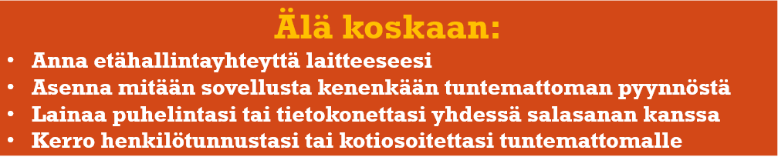
Vaaran paikat
MALTTIMINUUTTI:

Slide 11
Vaaran paikat
123456 asdfghjk
1qaz2wsx 0000
qwertyuiop
Auto lentokone book
Salasana password
Anasalas 654321 abcdefg
Salasanat
  Muista riittävän laadukas salasana: 12 merkkiä
  Ei samaa salasanaa eri palveluihin
  Vaihda heti jos epäilet salasanan joutuneen ulkopuolisen tietoon

Slide 12
Verkot
WLAN-verkkojen turvallisuus
  Varsinkin vieraissa paikoissa varmista WIFI-verkon oikea nimi
  Automaattinen WIFI-verkkoon liittyminen on hyvä kytkeä pois puhelimesta
  Jos mahdollista vältä yksityisten tietojen (sähköpostiosoite, salasana, luottokortin tiedot) käyttämistä avoimen WIFI-verkon yhteyden aikana

Slide 13
Onko tietojani urkittu?
Jos epäilet, että tietojasi on joutunut vääriin käsiin:
  Vaihda salasanasi
  Voit tarkistaa tietovuotoja omalta osaltasi F-Securen palvelusta
  Katso samalla sivulla oleva humoristinen video tietovarkauksista.

Slide 14

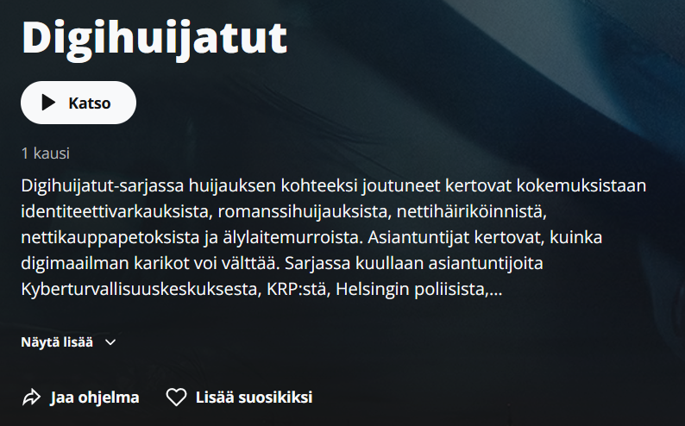
Lisää aiheesta
Digiviidakon selviytymisopas kirja
Digihuijatut sarja YLE Areenassa

Slide 15
ITseopiskelutehtävät
Itseopiskelua (1 - 2h)
Katso Osuvat taidot videosarja ja kertaa asioita
Tutustu YLE Areenan Digihuijatut-sarjaan ja katsele yksi tai useampi jakso

